Slide 1


IT012 – TỔ CHỨC VÀ CẤU TRÚC MÁY TÍNH II
CHƯƠNG 3
ĐẠI SỐ BOOLEAN
TRƯỜNG ĐẠI HỌC CÔNG NGHỆ THÔNG TIN
KHOA KỸ THUẬT MÁY TÍNH

Slide 2
Nội dung
Đại số Boolean
Biểu diễn hàm Boolean
Tối ưu luận lý
Phương pháp Karnaugh
Câu hỏi và Bài tập

Slide 3
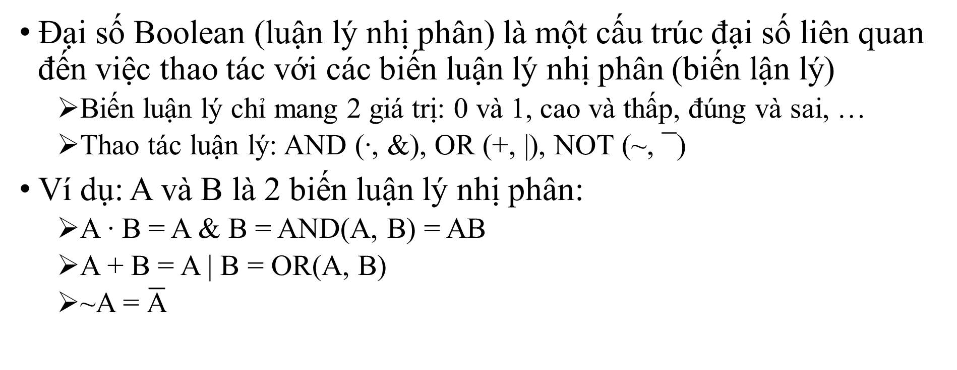
1. Đại số Boolean (1/5) – Định nghĩa
Đại số Boolean (luận lý nhị phân) là một cấu trúc đại số liên quan đến việc thao tác với các biến luận lý nhị phân (biến lận lý)
  Biến luận lý chỉ mang 2 giá trị: 0 và 1, cao và thấp, đúng và sai, …
  Thao tác luận lý: AND (∙, &), OR (+, |), NOT (~, ¯)
Ví dụ: A và B là 2 biến luận lý nhị phân:
  A ∙ B = A & B = AND(A, B) = AB
  A + B = A | B = OR(A, B)
  ~A = $\overline{\text{A}}$

Slide 4
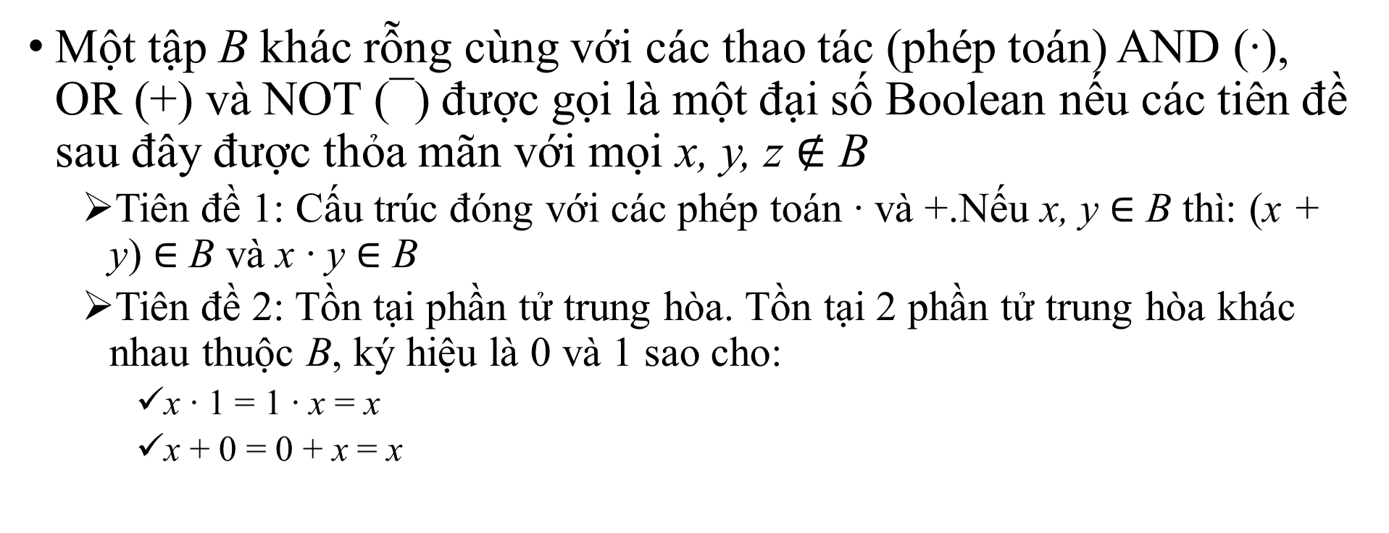
1. Đại số Boolean (2/5) – Định nghĩa
Một tập B khác rỗng cùng với các thao tác (phép toán) AND (∙), OR (+) và NOT (¯) được gọi là một đại số Boolean nếu các tiên đề sau đây được thỏa mãn với mọi x, y, z $\text{∉}$ B
  Tiên đề 1: Cấu trúc đóng với các phép toán ∙ và +.Nếu x, y $\text{∈}$ B thì: (x + y) $\text{∈}$ B và x ∙ y $\text{∈}$ B
  Tiên đề 2: Tồn tại phần tử trung hòa. Tồn tại 2 phần tử trung hòa khác nhau thuộc B, ký hiệu là 0 và 1 sao cho:
    x ∙ 1 = 1 ∙ x = x
    x + 0 = 0 + x = x

Slide 5
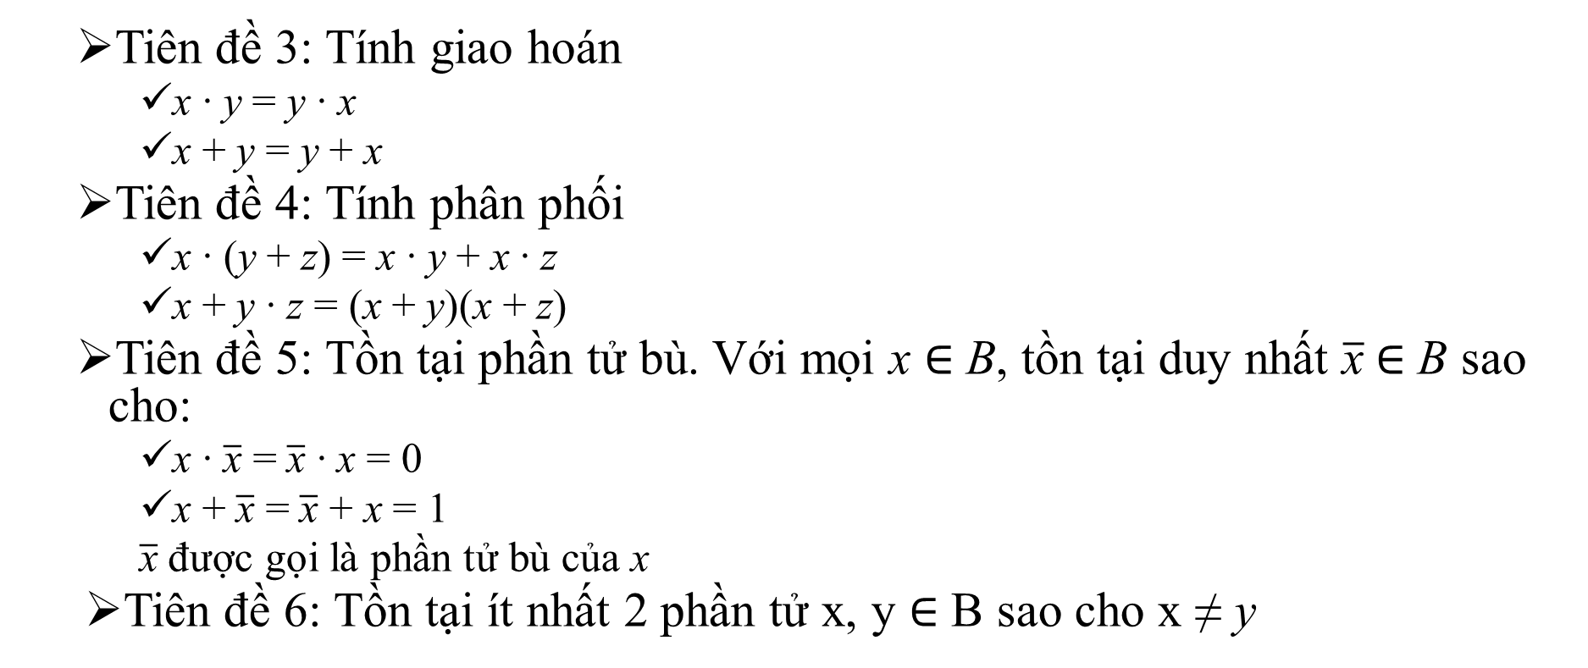
1. Đại số Boolean (3/5) – Định nghĩa
  Tiên đề 3: Tính giao hoán
    x ∙ y = y ∙ x
    x + y = y + x
  Tiên đề 4: Tính phân phối
    x ∙ (y + z) = x ∙ y + x ∙ z
    x + y ∙ z = (x + y)(x + z)
  Tiên đề 5: Tồn tại phần tử bù. Với mọi x $∈$ B, tồn tại duy nhất $\overline{\text{x}} \text{∈}$ B sao cho:
    x ∙ $\overline{\text{x}}$ = $\overline{\text{x}}$ ∙ x = 0
    x + $\overline{\text{x}}$ = $\overline{\text{x}}$ + x = 1
    $\overline{\text{x}}$ được gọi là phần tử bù của x
    Tiên đề 6: Tồn tại ít nhất 2 phần tử x, y $\text{∈}$ B sao cho x ≠ y

Slide 6
1. Đại số Boolean (4/5) – Hàm Boolean
Kết hợp các biến, hằng số, toán tử, dấu ngoặc tạo thành một Biểu thức Boolean.
  Ví dụ: x + yz
Kết hợp theo thứ tự: 1 tên hàm, 1 dấu bằng và cuối cùng là 1 biểu thức Boolean sẽ cho chúng ta được một Hàm Boolean (Hàm Boolean Dạng chuẩn)
  Ví dụ: f(x, y, z) = x + yz

Slide 7
1. Đại số Boolean (5/7) – Bảng chân trị
Bảng chân trị (hay còn gọi là bảng tổ hợp) thể hiện mối quan hệ giữa giá trị của một hàm Boolean và các biến của hàm đó
  2^{n} hàng (n là số biến)
  n+1 cột
x | y | z | f
0 | 0 | 0
0 | 0 | 1
0 | 1 | 0
0 | 1 | 1
1 | 0 | 0
1 | 0 | 1
1 | 1 | 0
1 | 1 | 1
0
0
0
1
1
1
1
1
Giá trị của hàm tương ứng với mỗi tổ hợp các biến
f(x, y, z) = x + yz
Liệt kê tất cả các tổ hợp có thể
Notes:
Mẹo: Khi liệt kê tất cả các trường hợp có thể, nên liệt kê theo biểu diễn nhị phân tăng dần từ 0

Slide 8

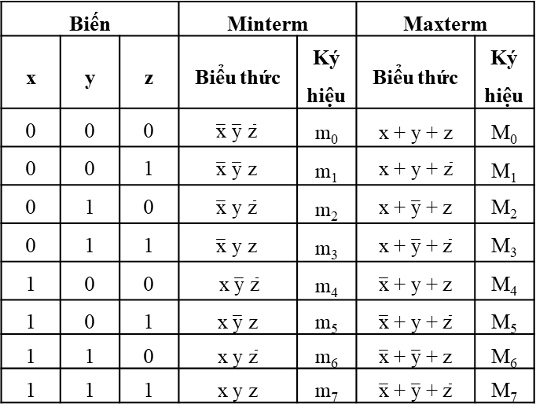

3. Đại số Boolean (2/2) – Dạng chính tắc
Dạng chính tắc là dạng biểu diễn hàm Boolean bằng tổng của các minterm khiến hàm Boolean có giá trị 1 (1-minterm) hoặc tích của các maxterm khiến hàm Boolean có giá trị 0 (0-maxterm)
Biến |  |  | Minterm |  | Maxterm
x | y | z | Biểu thức | Ký hiệu | Biểu thức | Ký hiệu
0 | 0 | 0 | $$\overline{\text{x}} \overline{\text{y}} \overline{\text{z}}$$ | m₀ | x + y + z | M₀
0 | 0 | 1 | $$\overline{\text{x}} \overline{\text{y}} \text{z}$$ | m₁ | x + y + $\overline{\text{z}}$ | M₁
0 | 1 | 0 | $$\overline{\text{x}} \text{y} \overline{\text{z}}$$ | m₂ | x + $\overline{\text{y}}$ + z | M₂
0 | 1 | 1 | $$\overline{\text{x}} \text{y} \text{z}$$ | m₃ | x + $\overline{\text{y}}$ + $\overline{\text{z}}$ | M₃
1 | 0 | 0 | $$\text{x} \overline{\text{y}} \overline{\text{z}}$$ | m₄ | $\overline{\text{x}}$ + y + z | M₄
1 | 0 | 1 | x $\overline{\text{y}}$ z | m₅ | $\overline{\text{x}}$ + y + $\overline{\text{z}}$ | M₅
1 | 1 | 0 | x y $\overline{\text{z}}$ | m₆ | $\overline{\text{x}}$ + $\overline{\text{y}}$ + z | M₆
1 | 1 | 1 | x y z | m₇ | $\overline{\text{x}}$ + $\overline{\text{y}}$ + $\overline{\text{z}}$ | M₇
x | y | z | f
0 | 0 | 0 | 0
0 | 0 | 1 | 1
0 | 1 | 0 | 0
0 | 1 | 1 | 1
1 | 0 | 0 | 1
1 | 0 | 1 | 0
1 | 1 | 0 | 1
1 | 1 | 1 | 1
f(x, y, z) = $\overline{\text{x}} \overline{\text{y}} \text{z}$ + $\overline{\text{x}} \text{y} \text{z}$ + $\text{x} \overline{\text{y}} \overline{\text{z}}$ + x y $\overline{\text{z}}$ + x y z
f(x, y, z) = (x + y + z) ( x + $\overline{\text{y}}$ + z) ( $\overline{\text{x}}$ + y + $\overline{\text{z}}$)

Slide 9
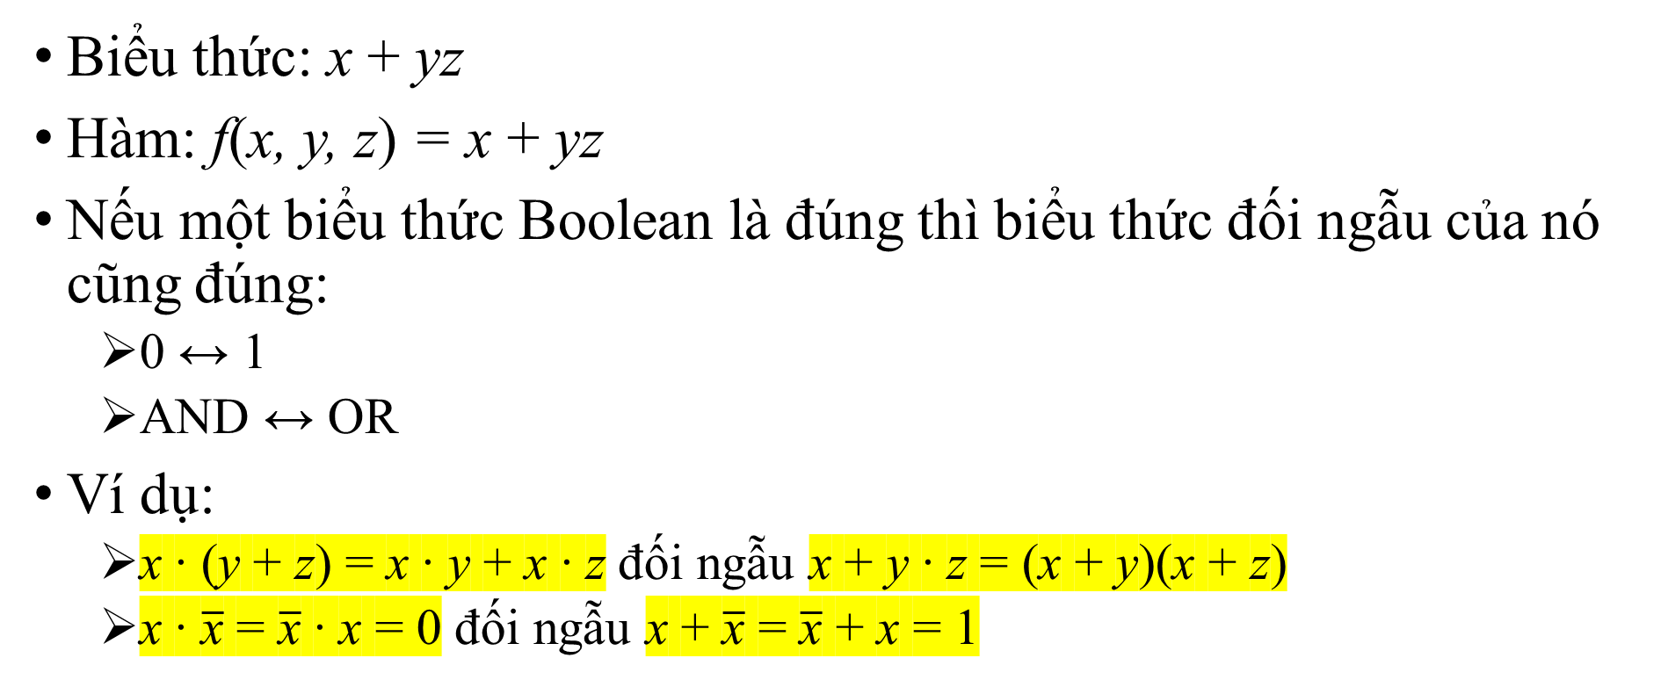
1. Đại số Boolean (4/5) – Tính đối ngẫu
Biểu thức: x + yz
Hàm: f(x, y, z) = x + yz
Nếu một biểu thức Boolean là đúng thì biểu thức đối ngẫu của nó cũng đúng:
  0 ↔ 1
  AND ↔ OR
Ví dụ:
  x ∙ (y + z) = x ∙ y + x ∙ z đối ngẫu x + y ∙ z = (x + y)(x + z)
  x ∙ $\overline{\text{x}}$ = $\overline{\text{x}}$ ∙ x = 0 đối ngẫu x + $\overline{\text{x}}$ = $\overline{\text{x}}$ + x = 1

Slide 10
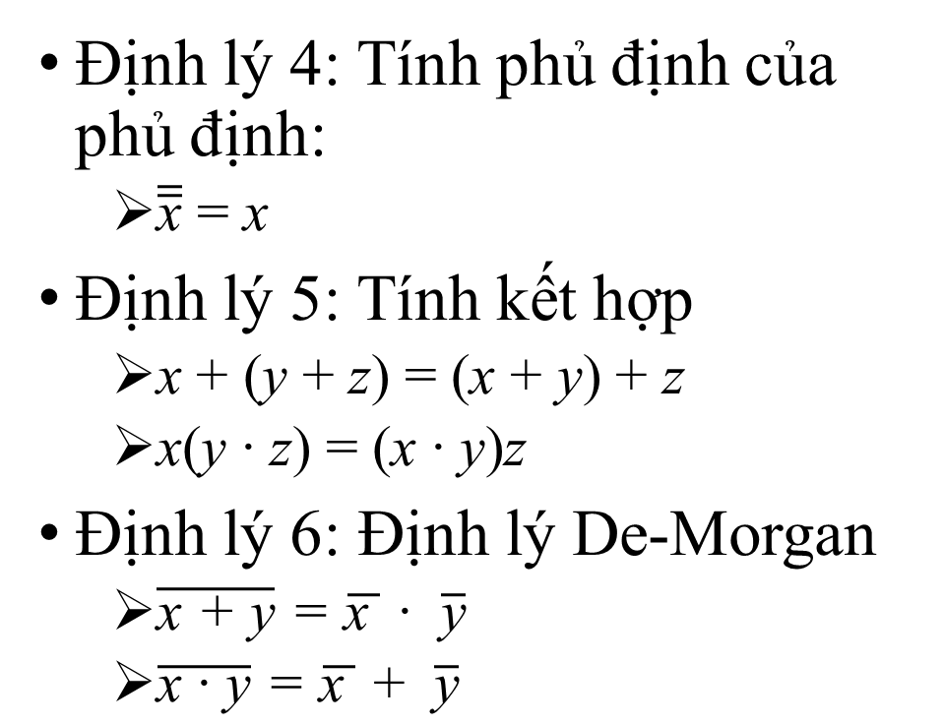
1. Đại số Boolean (5/5) – Định lý
Định lý 1: Tính lũy đẳng
  x + x = x
  x ∙ x = x
Định lý 2: Tính nuốt
  x + 1 = 1
  x ∙ 0 = 0
Định lý 3: Tính hấp thụ
  x + x ∙ y = x
  x(x + y) = x
Định lý 4: Tính phủ định của phủ định:
  $\overline{\overline{\text{x}}}$ = x
Định lý 5: Tính kết hợp
  x + (y + z) = (x + y) + z
  x(y ∙ z) = (x ∙ y)z
Định lý 6: Định lý De-Morgan
  $\overline{\text{x}\text{ + }\text{y}}\text{ = }\overline{\text{x} }\text{ ∙ } \overline{\text{y}}$
  $\overline{\text{x} \text{∙} \text{y}}\text{ = }\overline{\text{x} }\text{ + } \overline{\text{y}}$

Slide 11
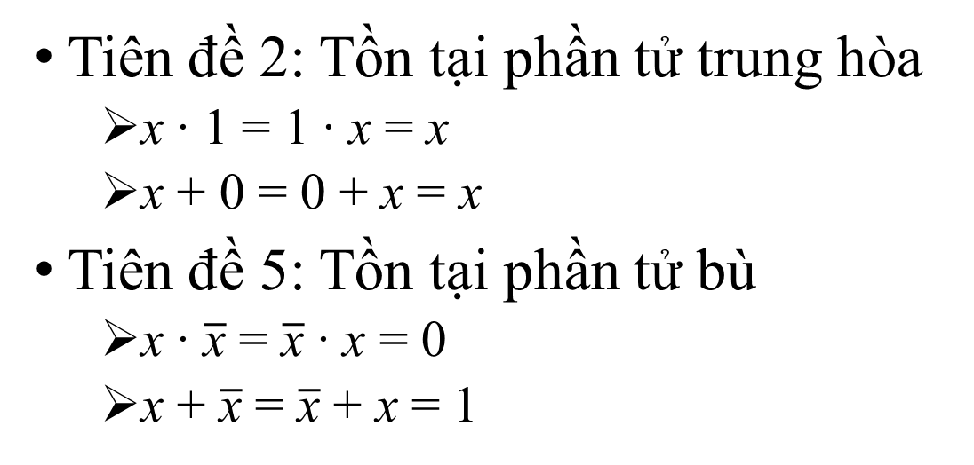
2. Tối ưu luận lý (1/2)
Tiên đề 2: Tồn tại phần tử trung hòa
  x ∙ 1 = 1 ∙ x = x
  x + 0 = 0 + x = x
Tiên đề 5: Tồn tại phần tử bù
  x ∙ $\overline{\text{x}}$ = $\overline{\text{x}}$ ∙ x = 0
  x + $\overline{\text{x}}$ = $\overline{\text{x}}$ + x = 1
Định lý 1: Tính lũy đẳng
  x + x = x
  x ∙ x = x
Định lý 2: Tính nuốt
  x + 1 = 1
  x ∙ 0 = 0
Định lý 3: Tính hấp thụ
  x + x ∙ y = x
  x(x + y) = x
Tối ưu luận lý là làm giảm số lượng tổng/tích hoặc số lượng biến hoặc phần bù của nó trong mỗi tổng/tích

Slide 12


2. Tối ưu luận lý (2/2)
$$\text{f}\text{(}\text{x}\text{, }\text{y}\text{, }\text{z}\text{)}\text{ = }\text{x}\text{ + }\text{y}\overline{\text{z}}\text{+ }\text{xy}$$
$$\text{f}\text{(}\text{x}\text{, }\text{y}\text{, }\text{z}\text{)}\text{ = }\text{(}\text{x}\text{ + }\text{y}\text{)(}\overline{\text{z}} \text{+ }\text{x}\text{ + }\text{y}\text{)}$$
Có nhiều định lý và tiên đề
  Nên sử dụng định lý nào? Tiên đề nào?
Biểu thức đã tối ưu hay chưa?
  Làm sao để phán đoán là biểu thức chưa tối ưu?

Slide 13
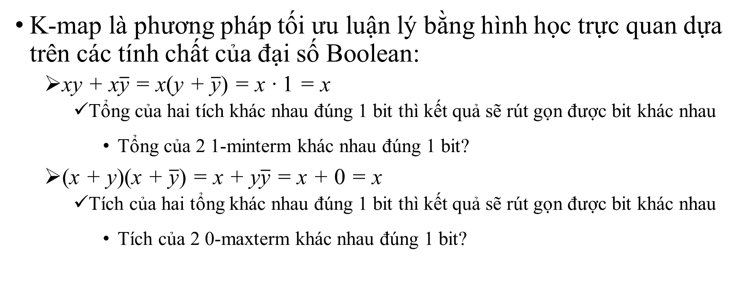
4. Phương pháp Karnaugh (1/6) – Cơ sở
K-map là phương pháp tối ưu luận lý bằng hình học trực quan dựa trên các tính chất của đại số Boolean:
  xy + x$\overline{\text{y}}$ = x(y + $\overline{\text{y}}$) = x ‧ 1 = x
    Tổng của hai tích khác nhau đúng 1 bit thì kết quả sẽ rút gọn được bit khác nhau
      Tổng của 2 1-minterm khác nhau đúng 1 bit?
  (x + y)(x + $\overline{\text{y}}$) = x + y$\overline{\text{y}}$ = x + 0 = x
    Tích của hai tổng khác nhau đúng 1 bit thì kết quả sẽ rút gọn được bit khác nhau
      Tích của 2 0-maxterm khác nhau đúng 1 bit?

Slide 14
4. Phương pháp Karnaugh (2/6) – Cấu trúc
K-map là mảng 2 chiều các ô
  Số lượng ô = 2^{n} (n là số biến)
  Số lượng ô trên mỗi chiều = 2^{i} (i là số biến được gán trên mỗi chiều)
  Mỗi ô được gán 1 tổ hợp theo mã Gray: 2 chuỗi bit liên tiếp khác nhau 1 bit
f | a
 |  | 0 | 1
f | cd
ab |  | 00 | 01 | 11 | 10
 | 00
 | 01
 | 11
 | 10
f | b
a |  | 0 | 1
 | 0
 | 1
f | bc
a |  | 00 | 01 | 11 | 10
 | 0
 | 1
f
a
 | 0
 | 1

Slide 15
4. Phương pháp Karnaugh (3/6) – Cấu trúc
x | y | z | f |  | f | yz
0 | 0 | 0 | m₀/M₀ |  | x |  | 00 | 01 | 11 | 10
0 | 0 | 1 | m₁/M₁ |  |  | 0 | m₀ | m₁ | m₃ | m₂
0 | 1 | 0 | m₂/M₂ |  |  | 1 | m₄ | m₅ | m₇ | m₆
0 | 1 | 1 | m₃/M₃
1 | 0 | 0 | m₄/M₄ |  | f | yz
1 | 0 | 1 | m₅/M₅ |  | x |  | 00 | 01 | 11 | 10
1 | 1 | 0 | m₆/M₆ |  |  | 0 | M₀ | M₁ | M₃ | M₂
1 | 1 | 1 | m₇/M₇ |  |  | 1 | M₄ | M₅ | M₇ | M₆

Slide 16
4. Phương pháp Karnaugh (4/6) – Nguyên tắc
Gom các nhóm 2^{k} ô liền kề với k ≥ 0
  k là số biến được tối ưu trong mỗi nhóm
  Gom các 1-minterm -> Tổng các tích có giá trị 1
  Gom các 0-maxterm -> Tích các tổng có giá trị 0
Số lần gom phải ít nhất
  Số tích/tổng của biểu thức cuối cùng là ít nhất
Mỗi nhóm phải có ít nhất 1 ô không thuộc các nhóm khác
  Tránh trường hợp dư thừa các tích/tổng mà các nhóm khác đã bao phủ

Slide 17
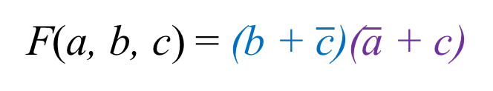
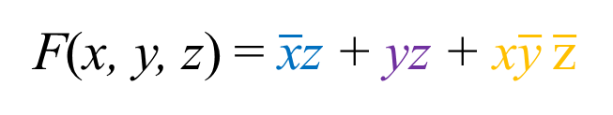
4. Phương pháp Karnaugh (5/6)
F(x, y, z) = ∑ m(1, 3, 4, 7)
F(a, b, c) = ∏ M(1, 4, 5, 6)
F | yz
x |  | 00 | 01 | 11 | 10
 | 0
 | 1
F | bc
a |  | 00 | 01 | 11 | 10
 | 0
 | 1
 | 1 | 1
1 |  | 1
 | 0
0 | 0 |  | 0
F(x, y, z) = $\overline{\text{x}}$z + yz + x$\overline{\text{y}}$ $\overline{\text{z}}$
F(a, b, c) = (b + $\overline{\text{c}}$)($\overline{\text{a}}$ + c)

Slide 18
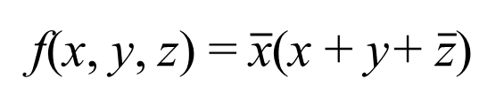
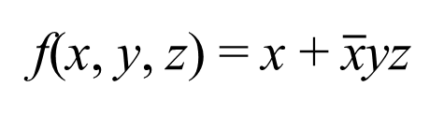
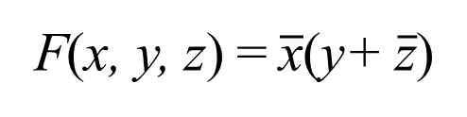
4. Phương pháp Karnaugh (6/6)
f(x, y, z) = x + $\overline{\text{x}}$yz
f(x, y, z) = $\overline{\text{x}}$(x + y+ $\overline{\text{z}}$)
f | yz
x |  | 00 | 01 | 11 | 10
 | 0
 | 1
f | yz
x |  | 00 | 01 | 11 | 10
 | 0
 | 1
 |  | 1
1 | 1 | 1 | 1
 | 0
0 | 0 | 0 | 0
F(x, y, z) = x + yz
F(x, y, z) = $\overline{\text{x}}$(y+ $\overline{\text{z}}$)

Slide 19

Quiz
F(A, B, C, D) = A$\overline{\text{B}}$C + $\overline{\text{A}}$BC + $\overline{\text{A}}$BCD + CD
F | CD
AB |  | 00 | 01 | 11 | 10
 | 00
 | 01
 | 11
 | 10

Slide 20
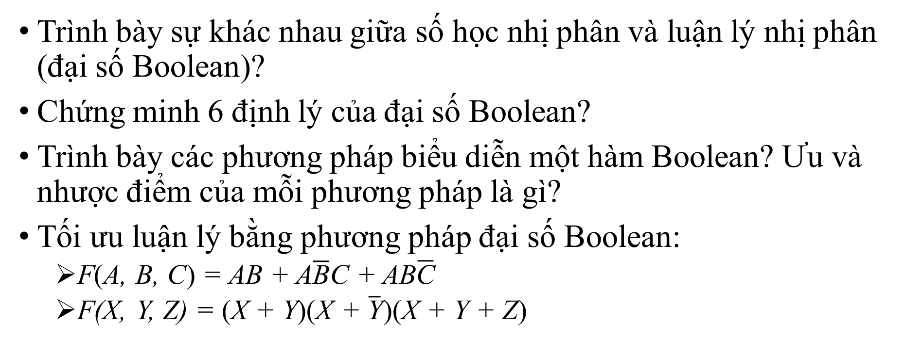
6. Câu hỏi và Bài tập (1/2)
Trình bày sự khác nhau giữa số học nhị phân và luận lý nhị phân (đại số Boolean)?
Chứng minh 6 định lý của đại số Boolean?
Trình bày các phương pháp biểu diễn một hàm Boolean? Ưu và nhược điểm của mỗi phương pháp là gì?
Tối ưu luận lý bằng phương pháp đại số Boolean:
  F(A, B, C) = AB + A$\overline{\text{B}}$C + AB$\overline{\text{C}}$
  F(X, Y, Z) = (X + Y)(X + $\overline{\text{Y}}$)(X + Y + Z)

Slide 21
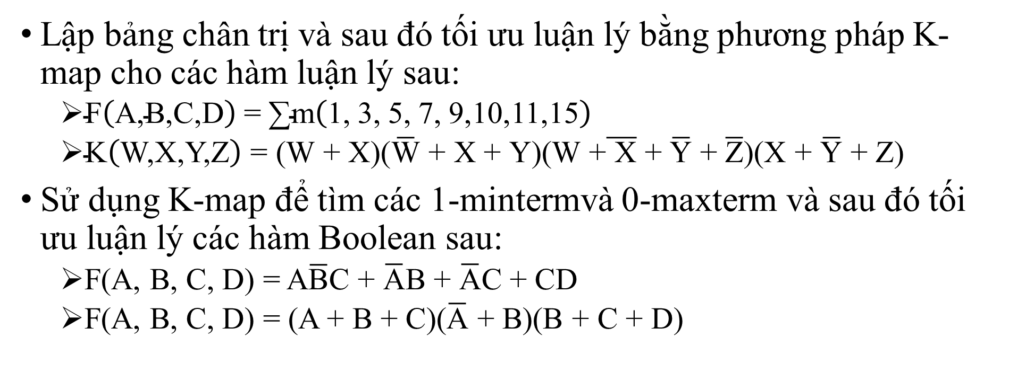
6. Câu hỏi và Bài tập (2/2)
Lập bảng chân trị và sau đó tối ưu luận lý bằng phương pháp K-map cho các hàm luận lý sau:
  $\text{F}\left(\text{A}\text{,}\text{B}\text{,}\text{C}\text{,}\text{D}\right) \text{=} \text{∑}\text{m}\left(\text{1,} \text{3,} \text{5,} \text{7,} \text{9,10,11,15}\right)$
  $\text{K}\left(\text{W}\text{,}\text{X}\text{,}\text{Y}\text{,}\text{Z}\right) \text{=} \text{(}\text{W} \text{+} \text{X}\text{)(}\overline{\text{W}} \text{+} \text{X} \text{+} \text{Y}\text{)(}\text{W} \text{+}\overline{ \text{X}} \text{+} \overline{\text{Y}} \text{+} \overline{\text{Z}}\text{)(}\text{X} \text{+} \overline{\text{Y}} \text{+} \text{Z}\text{)}$
Sử dụng K-map để tìm các 1-mintermvà 0-maxterm và sau đó tối ưu luận lý các hàm Boolean sau:
  F(A, B, C, D) = A$\overline{\text{B}}$C + $\overline{\text{A}}$B + $\overline{\text{A}}$C + CD
  F(A, B, C, D) = (A + B + C)($\overline{\text{A}}$ + B)(B + C + D)

